Slide 1
INMORE
BUSINESS
PRESENTATION
인모어 소개서

Slide 2
01
02
03
Contents
소개
업무 영역
주요 컨설팅 실적
인모어 소개
일반현황
가전렌탈 견적 대행
렌탈 계산서 통합 발행 대행서비스
가전렌탈 유지보수 대행 서비스
주요 거래처및 실적
04
05
06
가전렌탈 컨설팅
오피스 가전 유지관리
원두 커피 블랜딩
코웨이
Sk매직
청호나이스
엘지 케어솔루션
현대 렌탈케어 등
사옥 입주 렌탈가전
이전설치 유지관리
커피머신 유지관리
제빙기 유지관리
No.1 오리진알
No.2 블로썸
No.3 카카오
No.4 레귤러
02

Slide 3

About Us
인모어
인모어 주요 업무 가전렌탈 비교 견적및 최저가 할인 제안
커피머신,컵세척기,제빙기,라면조리기 등 이전설치제공
기존 또는 신규 탕비실 가전렌탈 유지관리
원두커피 납품및 반자동 , 전자동 커피머신 추출 세팅
회사명
대표
이메일
연락처
인모어
최현준
in_more@kakao.com
1811-8922 / 010-2203-1138 /

Slide 4
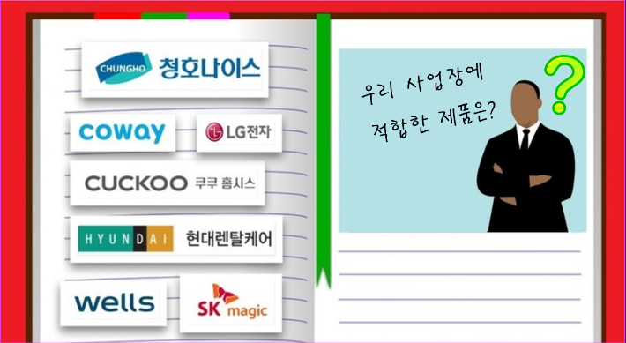
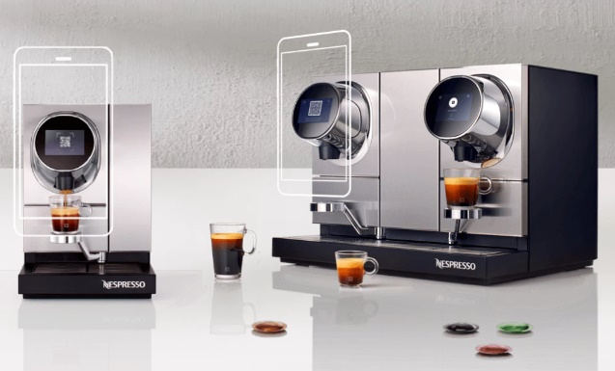

Main Business
인모어 핵심 사업영역
BUSINESS 01
BUSINESS 02
BUSINESS 03
오피스 가전 렌탈/구매 컨설팅
오피스 커피머신
원두커피 유통 관리
오피스 사업장에서 사용하는 코웨이,청호나이스,엘지,sk매직,삼성
가전 렌탈및 구매 컨설팅
가격 비딩, 구매한 제품 유지보수
오피스 탕비실 커피머신 렌탈
전자동머신기, 캡슐 머신기 설침및 ,AS
기업, 커피숍 원두커피 납품
스페셜티 로스팅 제공
현대렌탈케어 브랜드사 독점 공급

Slide 5








Performance
인모어 주요 컨설팅 실적
국내 주요 기업 컨설팅 실적
국내 중소기업 및 대기업
렌탈/구매/ 컨설팅 거래처
05

Slide 6
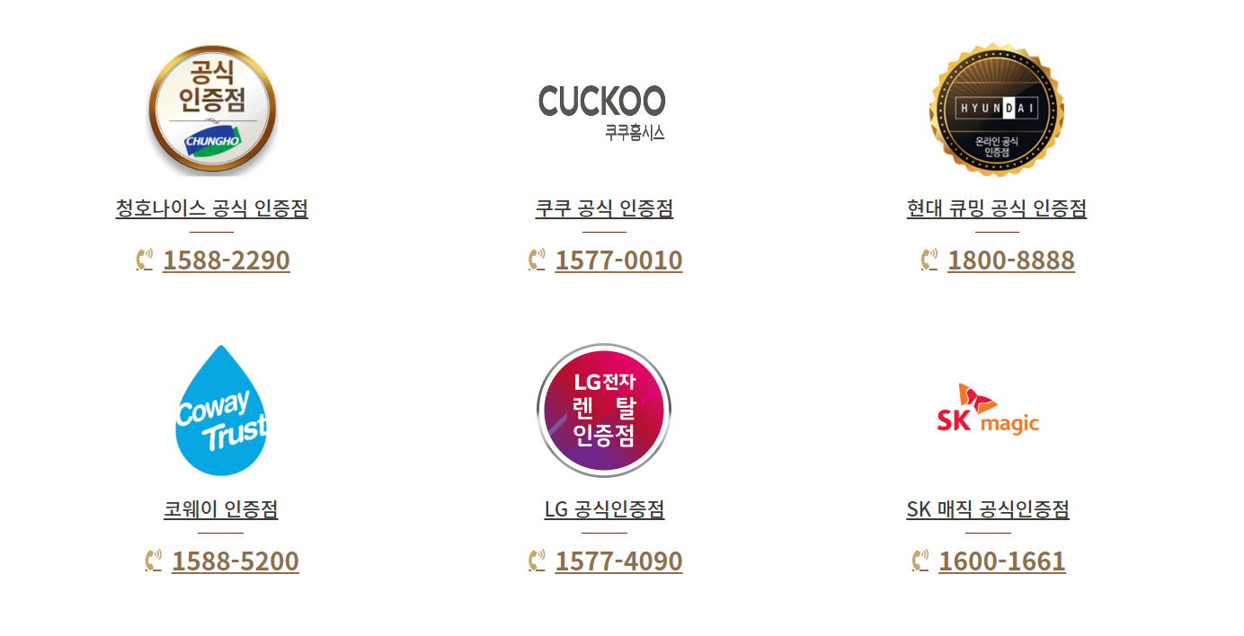

Rental Affiliate Site
브랜드별 온라인 총판몰 업체 최저가 렌탈료 제안
10

Slide 7
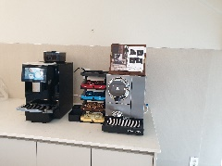
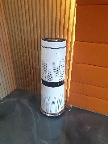
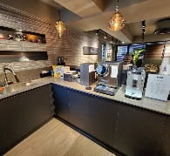
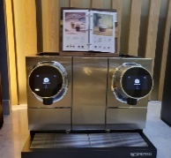
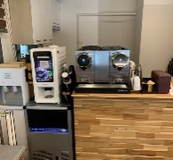
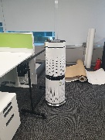
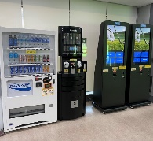
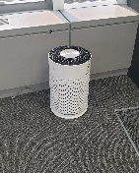
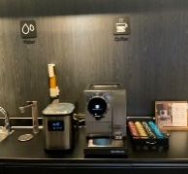
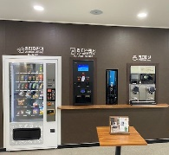
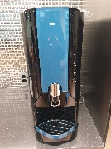
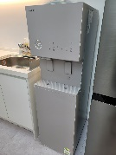
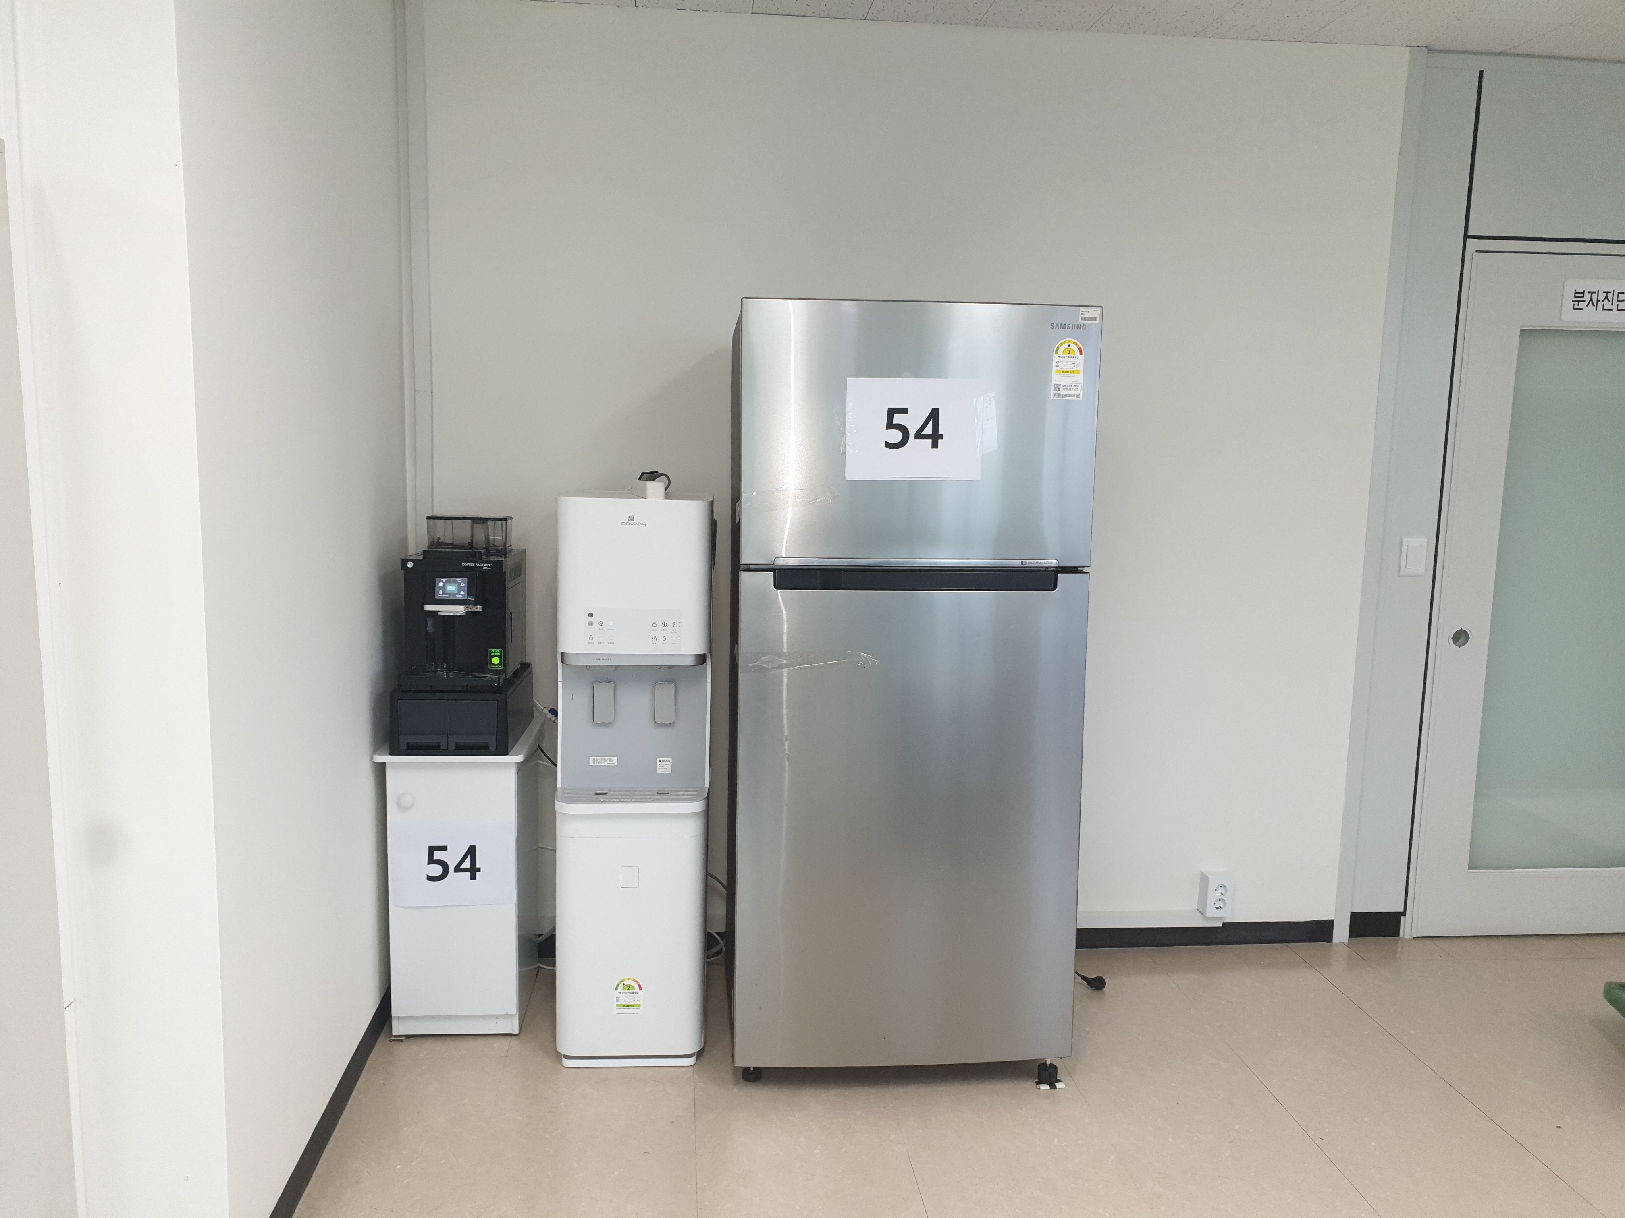
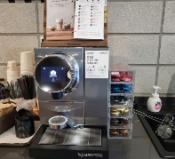
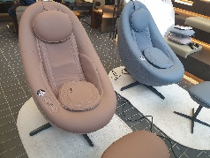
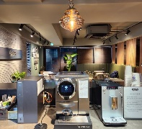
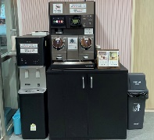
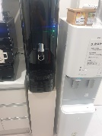
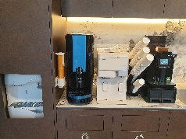
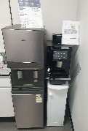
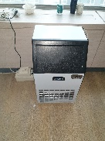
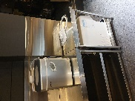
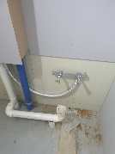
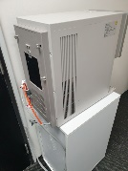
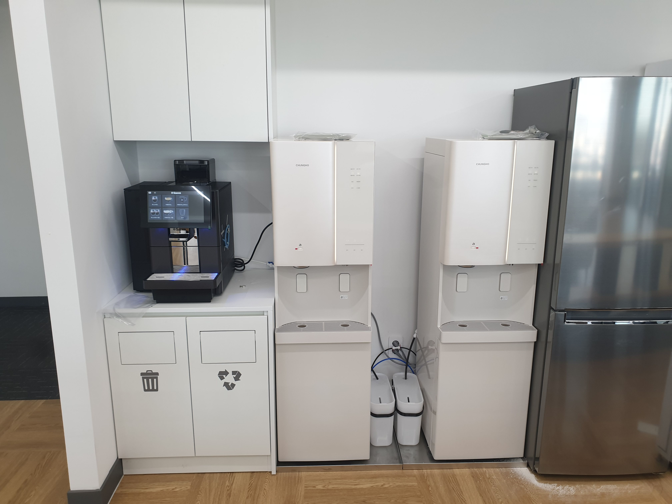
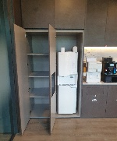
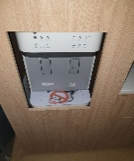
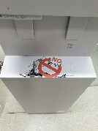
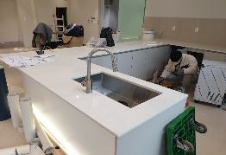
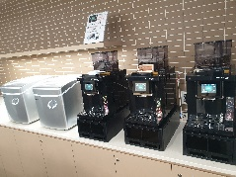
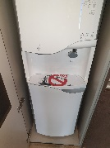
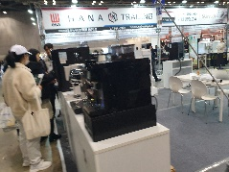
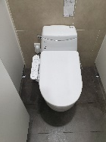
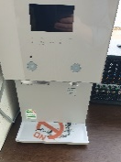
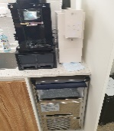
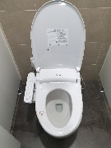
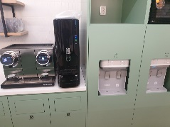
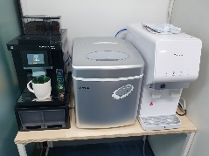
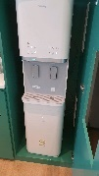
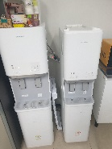
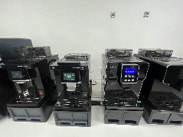
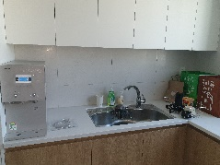
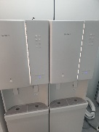
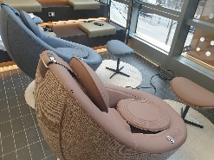
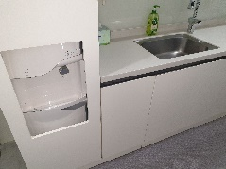
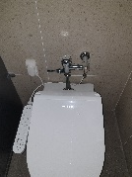
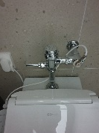

기업 가전 렌탈 사례 원두커피 설치건
07

Slide 8






Type of Coffee Beans
인모어 원두커피
오피스에 최적화 되어있는 로스팅 블랜딩 커피를 제공합니다.
전자동,반자동 머신기 둘 다 최상의 맛을 구현 할수 있습니다.
현대렌탈케어 공식 커피 블랜딩으로도 등록 되있습니다.
01
02
03
04

